Slide 1

23 WRZEŚNIA
THE TIDES, WIOŚLARSKA 8, WARSZAWA

Slide 2






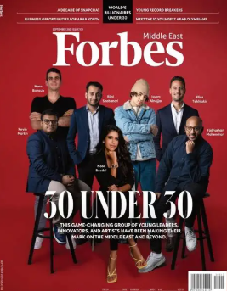

30 UNDER 30
Forbes 30 under 30 to globalna inicjatywa zapoczątkowania w USA w 2011 roku, która skupia najbardziej obiecujących liderów przed 30. rokiem życia – osoby realnie wpływające na swoje branże. Projekt obejmuje dziś kilkadziesiąt rynków w USA, Europie, Azji
i Afryce, tworząc elitarną, międzynarodową sieć młodej kadry decyzyjnej.

Slide 3







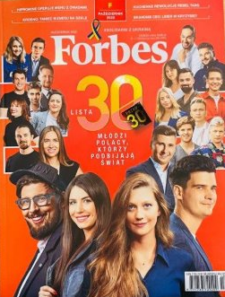
30 PRZED 30
Polska edycja „30 przed 30” to prestiżowa platforma dostępu do zamkniętego grona founderów, innowatorów, inwestorów i menedżerów. zy zyskują bezpośredni kontakt z liderami, którzy już dziś podejmują kluczowe decyzje i będą kształtować rynek w kolejnych latach. Ranking powstaje we współpracy ze społecznością Forbes, a wyboru dokonuje kapituła inwestorów, przedsiębiorców i redakcji, co gwarantuje wysoką selektywność, wiarygodność i kapitał zaufania dla marek skich.

Slide 4
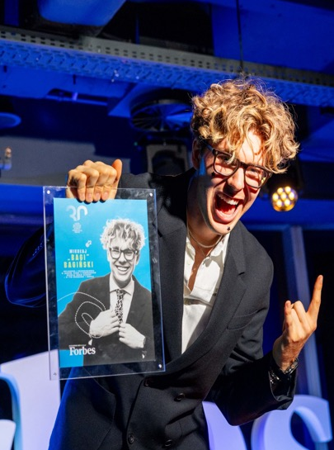
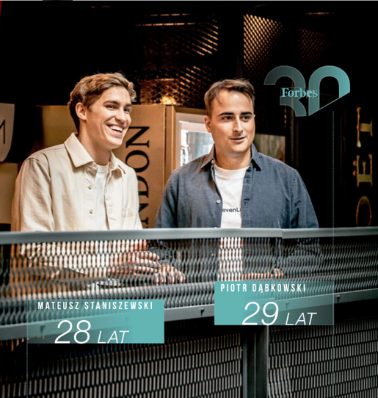

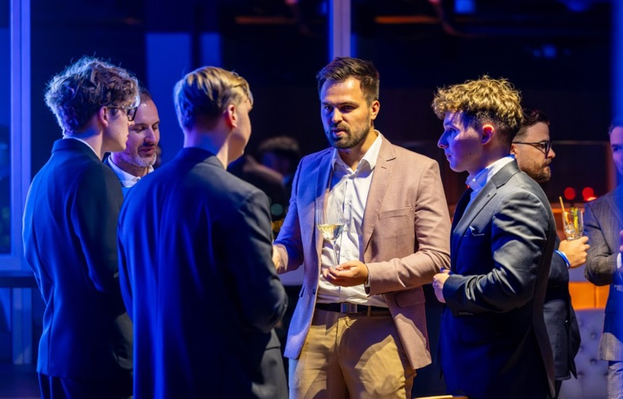


30 PRZED 30
– nowe pokolenie liderów
To nie tylko ranking – to wydarzenie, które skupia najbardziej wpływową młodą elitę biznesu w Polsce – ludzi, którzy już dziś kształtują przyszłość. 30 przed 30 Forbes to przestrzeń, w której spotykają się talent, kapitał i doświadczenie – tworząc naturalny most między nowym a dojrzałym biznesem:
identyfikujemy i promujemy liderki i liderów przyszłości
redefiniujemy nowoczesne przywództwo i kierunki rozwoju biznesu
budujemy środowisko, które realnie wpływa na gospodarkę
To społeczność, która nie kończy się
na wydarzeniu, ale działa dalej:
w relacjach, współpracach i projektach.
30 przed 30 to miejsce, gdzie powstają kolejne historie sukcesu – zanim staną się oczywiste dla rynku.

Slide 5

KEY THEMES – 30 PRZED 30
Pięć obszarów, które definiują nowe pokolenie biznesu — od ambicji i potencjału, po realny wpływ:
1 Generation Shift |  | 2 Building the Future |  | 3 Growth – Money, Skills & Decisions |  | 4 Real Talk – Behind Success |  | 5 Impact & Culture
Nowe pokolenie przedsiębiorców jako motor zmian – Europa, Silicon Valley i rola Polski w rewolucji AI |  | Od pomysłu do skalowalnego biznesu– startupy AI i budowanie wartości również poza technologią) |  | Jak rosnąć i podejmować właściwe decyzje – finansowanie, pitching, exity i kompetencje przyszłości |  | Bez filtrów i mitów sukcesu – porażki, wybory i balans między biznesem a życiem |  | Biznes, który zostawia ślad – wpływ, kreatywność i odpowiedzialność za przyszłość

Slide 6


FORMAT 2026
Program pracujący na markę Sponsora:
30 przed 30
Panele dyskusyjne z udziałem liderów rynku i ekspertów, prezentujące różne perspektywy oraz realne wyzwania branżowe
Przemówienia laureatów – inspirujące historie sukcesu, najlepsze praktyki i insighty z pierwszej linii biznesu
Fireside chaty, czyli swobodne, moderowane rozmowy z kluczowymi postaciami świata technologii, nauki i biznesu
Case study, pokazujące konkretne wdrożenia, innowacyjne rozwiązania i mierzalne efekty działań
Tematyczny networking moderowany przez Sponsorów w grupach (np. sturtupy, finansowanie), nastawiony na wartościowe, merytoryczne kontakty
Speed networking ogólny, który w krótkim czasie umożliwia nawiązanie wielu nowych relacji biznesowych
Uroczyste ogłoszenie listy, będące jednym z kulminacyjnych momentów wydarzenia
Wieczorny bankiet z networkingiem nieformalnym, sprzyjający budowaniu relacji w swobodnej, prestiżowej atmosferze
Całość została zaprojektowana tak, aby maksymalizować wartość biznesową, widoczność marek oraz jakość doświadczenia uczestników, łącząc wysoki poziom merytoryczny z komfortem
i ekskluzywnością wydarzenia.
To nie jest jednorazowe wydarzenie, lecz strategiczny ekosystem 360°, zaprojektowany, by dostarczać Sponsorom to, co dziś najcenniejsze: uwagę właściwych osób, zaufanie i relacje o realnej wartości biznesowej.
Przestrzeń konferencyjna, strefy Sponsorów, networking
i zamknięte spotkania VIP dają bezpośredni dostęp do liderów, decydentów i ekspertów — w kontekście sprzyjającym rozmowom i decyzjom.
Notes:
FORMAT SPECJALNY: POLITYK POD PRESJĄ
Reverse panel
· Krzysztof Gawkowski
Pytający:
· Jarosław Królewski
· Mati Staniszewski
· Michał Sadowski

Slide 7



WIĘCEJ
NIŻ EVENT: EKOSYSTEM 360°
W digitalu walczymy o uwagę, na evencie budujemy zaufanie. Komunikacja przed wydarzeniem buduje napięcie i oczekiwanie,
po wydarzeniu — przedłużamy jego życie poprzez content, podsumowania i wywiady.
Ale to, co najważniejsze, dzieje się na miejscu: bezpośrednia interakcja, rozmowa
i doświadczenie, którego nie da się odtworzyć online.
To właśnie tutaj powstają relacje, które mają realną wartość biznesową.
Razem budujemy silny ekosystem 360°, który wzmacnia komunikację marki przekłada się na długofalowy wpływ.
W digitalu walczymy o uwagę,
na konferencji budujemy zaufanie.

Slide 8

360° – jak budujemy wartość w czasie
30 przed 30 działa w modelu 360° – przed, w trakcie i po wydarzeniu
PRZED uwaga i kontekst |  | W TRAKCIE doświadczenie i relacje |  | PO skalowanie wpływu
kampania w mediach Forbes i kanałach Digital storytelling wokół nominacji i laureatek/laureatów artykuły, social media, formaty contentowe → budujemy zasięg, narrację i oczekiwanie |  | prestiżowy summit + ogłoszenie listy wystąpienia laureatek i laureatów, case study, rozmowy networking tematyczny, spotkania zamknięte, VIP → bezpośrednia interakcja buduje zaufanie, relacje i wartość biznesową |  | publikacje, wywiady, materiały video, podcasty obecność w mediach Forbes i rankingach kontynuacja relacji i projektów → budujemy długofalową widoczność i pozycję

Slide 9
Dajemy silną, długofalową ekspozycję medialną
Cykl video podcastów
Dzięki czemu zwiększymy ekspercki wymiar udziału Sponsora.
Kampania marketingowa
z ekspozycją Sponsora
Zwiększająca zasięg
i widoczność marki
– w najważniejszych
brandach RASP.
Content Marketing
Artykuły, materiały wideo. Dostarczymy wartościo-wych informacji oraz zbudujemy kontekst
i narrację dla marki.
Social Media
Wykorzystamy siłę naszych marek w social mediach, aby zwiększyć oddziaływanie akcji.
Platforma
30 przed 30 Forbes
Przestrzeń dla wszystkich działań związanych
z wydarzeniem – miejsce,
w którym użytkownicy znajdą wszystkie materiały merytoryczne i promocyjne dotyczące 30 przed 30.
Zapewniamy spójność komunikacyjną
i widoczność marki Sponsora.
Zamknięte spotkania młodej elity biznesu
w Polsce.
Możliwość wykorzystania wybranych świadczeń marketingowych
z gwarancją wyłączności
w określonych obszarach.

Slide 10

The Tides
Wioślarska 8, Warszawa

Slide 11

Propozycja współpracy
23 WRZEŚNIA
THE TIDES, WIOŚLARSKA 8, WARSZAWA

Slide 12

Sponsor Strategiczny
Świadczenia przed wydarzeniem |  | Świadczenia podczas wydarzenia |  | Działania reklamowe/natywne w wybranych mediach grupy RASP:​
Tytuł Sponsora Strategicznego rankingu i spotkania – logo i informacja w sekcji Logo w komunikacji wydarznia (zaproszenia elektorniczne, kampaniai autopromocyjna, aplikacja eventowa, agenda) Dedykowana wirtualna wyróżniona wizytówka w aplikacji eventowej wydarzenia (karty produktów, materiały, osoby kontaktowe) do samodzielnego przygotowania w aplikacji Dedykowany post na Social Media Przekazanie 10 zaproszeń na spotkanie​ Komunikacja mailowa w aplikacji eventowej (promocyjne kampanie mailowe, specjalne oferty) Bannery i pop-upy reklamowe w aplikacji eventowej Kanapa Forbesa – rozmowa w programie video z Katarzyną Dębek, redaktorką naczelną Forbes Polska w tematyce związanej z wydarzeniem (zasięg 100 000 VV) |  | Wymienienie Sponsora w powitaniu oraz w podziękowaniu przez Prowadzącego (otwarcie i zakończenie części oficjalnej)​ Logo w przestrzeni wydarzenia Udział przedstawiciela Sponsora w panelu dyskusyjnym podczas wydarzenia Możliwość budowy strefy Sponsora (zgodnie ze specyfikacją obiektu)​ Udział ekspertów przedstawiciela Sponsora w prowadzeniu zorganizowanego networkingu moderowanego (do ustalenia grupa tematyczna) Wystąpienie przedstawiciela Sponsora podczas wydarzenia prezentacja do 7 minut / zamiennie na 7 minutowy powerspeech​ / zamiennie na 7 minutowy fireside czat Możliwość przyznania i wręczenia przez Sponsora nagrody specjalnej wybranym laureatom rankingu |  | 2 x Video Social Boost – materiał typu rolka dedykowany social mediom nagrywany w pionie do 60 s. – z pytaniami związanymi z wydarzeniem (zasięg 200 000 VV) Logo Sponsoraa w mailingu z podziękowaniami, wysyłanym do uczestników wydarzenia 1 materiał wideo z krótką wypowiedzią przedstawiciela Sponsora nagraną podczas wydarzenia, tzw. setka na ściance – emisja w materiale natywnym na Forbes.pl, 13 000 UU / 1 artykuł Wywiad dedykowany w magazynie Forbes (3 strony wywiadu + 1 strona reklamowa) 3 x instastory z wydarzenia z oznaczeniem #Sponsora NBS na Forbes.pl dedykowany - gwarancja 17 000 UU​
Wartość pakietu 300 000 PLN NETTO

Slide 13

Sponsor Główny
Świadczenia przed wydarzeniem |  | Świadczenia podczas wydarzenia |  | Działania reklamowe/natywne w wybranych mediach grupy RASP:​
Tytuł Sponsora Głównego rankingu i spotkania – logo i informacja w sekcji Logo w komunikacji wydarznia (zaproszenia elektorniczne, kampaniai autopromocyjna, aplikacja eventowa, agenda) Dedykowana wirtualna wyróżniona wizytówka w aplikacji eventowej wydarzenia (karty produktów, materiały, osoby kontaktowe) do samodzielnego przygotowania w aplikacji Dedykowany post na Social Media Przekazanie 6 zaproszeń na spotkanie​ Komunikacja mailowa w aplikacji eventowej (promocyjne kampanie mailowe, specjalne oferty) Bannery reklamowe w aplikacji eventowej NBS na Forbes.pl dedykowany – gwarancja 17 000 UU​ |  | Wymienienie Sponsora w powitaniu oraz w podziękowaniu przez Prowadzącego (otwarcie i zakończenie części oficjalnej) Logo w przestrzeni wydarzenia​ Udział przedstawiciela Sponsora w panelu dyskusyjnym podczas wydarzenia Możliwość budowy strefy Sponsora (zgodnie ze specyfikacją obiektu)​ Udział ekspertów przedstawiciela Sponsora w zorganizowanym networkingu moderowanym (do ustalenia grupa tematyczna) |  | 2 x Video Social Boost – materiał typu rolka dedykowany social mediom nagrywany w pionie do 60 s. – z pytaniami związanymi z wydarzeniem (zasięg 200 000 VV) Logo Sponsora w mailingu z podziękowaniami, wysyłanym do uczestników wydarzenia 1 materiał wideo z krótką wypowiedzią przedstawiciela Sponsora nagraną podczas wydarzenia, tzw. setka na ściance – emisja w materiale natywnym na Forbes.pl, 13 000 UU / 1 artykuł Wywiad dedykowany w magazynie Forbes (rozkładówka) 1 x instastory z wydarzenia z oznaczeniem #Sponsora
Wartość pakietu 200 000 PLN NETTO

Slide 14

Sponsor 1.
Świadczenia przed wydarzeniem |  | Świadczenia podczas wydarzenia |  | Działania reklamowe/natywne w wybranych mediach grupy RASP:​
Tytuł Sponsora rankingu i spotkania – logo i informacja w sekcji Logo w komunikacji wydarznia (zaproszenia elektorniczne, kampaniai autopromocyjna, aplikacja eventowa, agenda) Dedykowana wirtualna wizytówka w aplikacji eventowej wydarzenia (karty produktów, materiały, osoby kontaktowe) do samodzielnego przygotowania w aplikacji Dedykowany post na Social Media Przekazanie 4 zaproszeń na spotkanie​ Artykuł natywny na Forbes.pl dedykowany Sponsorowi gwarancja 20 000 UU |  | Wymienienie Sponsora w powitaniu oraz w podziękowaniu przez Prowadzącego (otwarcie i zakończenie części oficjalnej) Logo w przestrzeni wydarzenia Udział przedstawiciela Sponsora w panelu dyskusyjnym podczas wydarzenia Możliwość budowy strefy Sponsora (zgodnie ze specyfikacją obiektu)​ Udział ekspertów przedstawiciela Sponsora w zorganizowanym networkingu moderowanym (do ustalenia grupa tematyczna) |  | 1 x Video Social Boost – materiał typu rolka dedykowany social mediom nagrywany w pionie do 60 s. – z pytaniami związanymi z wydarzeniem (zasięg 200 000 VV) Logo Sponsora w mailingu z podziękowaniami, wysyłanym do uczestników wydarzenia 1 materiał wideo z krótką wypowiedzią przedstawiciela Sponsora nagraną podczas wydarzenia, tzw. setka na ściance – emisja w materiale natywnym na Forbes.pl, 13 000 UU / 1 artykuł Prezentacja w magazynie Forbes (1/1)
Wartość pakietu 150 000 PLN NETTO

Slide 15

Sponsor 2.
Świadczenia przed wydarzeniem |  | Świadczenia podczas wydarzenia |  | Działania reklamowe/natywne w wybranych mediach grupy RASP:​
Tytuł Sponsora rankingu i spotkania – logo i informacja w sekcji Logo w komunikacji wydarznia (zaproszenia elektorniczne, kampaniai autopromocyjna, aplikacja eventowa, agenda) Dedykowana wirtualna wizytówka w aplikacji eventowej wydarzenia (karty produktów, materiały, osoby kontaktowe) do samodzielnego przygotowania w aplikacji Dedykowany post na Social Media Przekazanie 2 zaproszeń na spotkanie​ |  | Wymienienie Sponsora w powitaniu oraz w podziękowaniu przez Prowadzącego (otwarcie i zakończenie części oficjalnej) Logo w przestrzeni wydarzenia Udział przedstawiciela Sponsora w panelu dyskusyjnym podczas wydarzenia Możliwość budowy strefy Sponsora (zgodnie ze specyfikacją obiektu)​ |  | 1 x Video Social Boost – materiał typu rolka dedykowany social mediom nagrywany w pionie do 60 s. – z pytaniami związanymi z wydarzeniem (zasięg 50 000 VV) Logo Sponsora w mailingu z podziękowaniami, wysyłanym do uczestników wydarzenia
Wartość pakietu 70 000 PLN NETTO

Slide 16
Sponsor motoryzacyjny
Świadczenia przed wydarzeniem |  | Świadczenia podczas wydarzenia |  | Działania reklamowe/natywne w wybranych mediach grupy RASP:​
Tytuł Sponsora motoryzacyjnego rankingu i spotkania – logo i informacja w sekcji Logo w komunikacji wydarznia (zaproszenia elektorniczne, kampaniai autopromocyjna, aplikacja eventowa, agenda) Dedykowana wirtualna wizytówka w aplikacji eventowej wydarzenia (karty produktów, materiały, osoby kontaktowe) do samodzielnego przygotowania w aplikacji Dedykowany post na Social Media Przekazanie 4 zaproszeń na spotkanie​ |  | Wymienienie Sponsora w powitaniu oraz w podziękowaniu przez Prowadzącego (otwarcie i zakończenie części oficjalnej) Logo w przestrzeni wydarzenia Możliwość ekspozycji samochodu przed wejściem Możliwość organizacji VIP SHUTTLE (szczegóły do potwierdzenia z organizatorem) |  | 1 x Video Social Boost – materiał typu rolka dedykowany social mediom nagrywany w pionie do 60 s. – z pytaniami związanymi z wydarzeniem (zasięg 50 000 VV) Logo Sponsora w mailingu z podziękowaniami, wysyłanym do uczestników wydarzenia
Wartość pakietu 70 000 PLN NETTO

Slide 17
Potrzebujesz dedykowanego rozwiązania?
23 WRZEŚNIA
Zapraszamy do współpracy
THE TIDES, WIOŚLARSKA 8, WARSZAWA

